Slide 1

ASSEMBLEA GENERAL
MEMORIA D’ACTIVITATS
JUNY 2026

Slide 2

Què és?
El GREMI és una entitat sense ànim de lucre, constituïts els estatuts al 1977, amb l’objectiu de representar i defensar els interessos professionals del sector del comerç d’electrodomèstics, davant de l’administració, d’organismes empresarials i d’entitats públiques o privades.
El GREMI, a través de l’enviament de circulars, ofereix una informació constant i puntual de totes les lleis i disposicions legals o notícies d’interès per al sector.
Tots els associats del GREMI poden sol·licitar informació, telefònicament o per email, de documentació de qualsevol tema relacionat amb el sector.

Slide 3

Què fa?
Negocia acords de col·laboració beneficiosos pel sector, FUNDACION ECOLEC , CECOT, FEMXA, BARCELONA SOSTENIBLE, KIT DIGITAL.
Estableix acords de col·laboració, per coordinar accions que ens afecten amb l’ AGENCIA CATALANA DE RESIDUS, AJUNTAMENT DE BARCELONA, GENERALITAT DE CATALUNYA, INSTITUT CATALA D’ENERGIA, CONSORCI COMERÇ ARTESANIA I MODA. CCAM, AGENCIA CATALANA DE CONSUM.
Defensa del mercat I de la lleial competència, a traves de denuncies d’irregularitats.
Assisteix a Foros i Jornades on es tracten temes d’interès per el sector, traslladant-t’ho després a tots els components del Gremi.

Slide 4









El GREMI, engloba tot el territori de Catalunya i Balears. A traves de les seves Centrals i/o Grups de compra , més els associats independents, representa a unes 469 botigues.
Actualment les Centrals associades son:

Slide 5
L'Assemblea General de socis és l'òrgan suprem d'expressió de la voluntat del Gremi i està constituïda per tots els membres de l'associació que estan al corrent de les seves obligacions. Els acords presos vàlidament a l'Assemblea, vinculen tots els associats, inclosos els absents i dissidents.
Reunió ordinària: 03/02/25.
Aprovació comptes exercici 2025.
Debat d’assumptes de l’actualitat del sector

Slide 6
JOAN CARLES CALBET
PRESIDENT
GONZALO MORALES
GERENT
ROBERT SENDRA
VICEPRESIDENT
MARC PARERA
TRESORER
Eleccions a Junta Directiva
No s’ha presentat cap mes candidatura, per tant renovem càrrecs. Amb la baixa de CANDELSA, queda lliure el càrrec de Tresorer, el qual, per aprovació de tota la Junta s’anomena al Sr. Marc Parera (SACSE-MILAR). I amb motiu de la Jubilació del Sr. Angel Gustà, s’anomena al Sr. Xavier Gustà (ABE).
MIGUEL ANGEL VAZQUEZ
VOCAL
XAVIER GUSTÀ
VOCAL
LUIS INDIA
VOCAL
MARGA MARTI
SECRETARIA GENERAL

Slide 7


Conveni ACE-ECOLEC 2025:
S’han recollit 5.186 tones de RAEE.
Les botigues en rebut en concepte de lliurament o recollida de RAEE un import total de 555.706,31€.

Slide 8


El GREMI Col·labora amb LOTERIES DE CATALUNYA.
S’han repartit per la Grossa de Cap d’Any 219 talonaris.
11.130€ en premis aproximadament
100% beneficis destinats al Departament de Treball, Afers Socials i Famílies de la Generalitat de Catalunya.
Objectiu: Generalitat de Catalunya. desenvolupar accions i programes socials per als col·lectius més desfavorits de la Societat Catalana.

Slide 9



La Fundació ECOLEC ha premiat 30 establiments GreenShop de Catalunya (4 amb distintiu Or i 26 amb Plata) pel seu compromís amb el reciclatge d’aparells elèctrics i electrònics. Més del 75% dels guardonats són associats del Gremi de Comerciants d’Electrodomèstics de Catalunya. Els premis reconeixen la implicació ambiental i la tasca de reciclatge dels establiments.

Slide 10


Els objectius de la GreenWeek són:
• Dotar al Gremi la notorietat, com a organisme per incentivar el reciclatge de RAEE.
• Difusió dels avantatges i la importància de reciclar aparells elèctrics i electrònics per al
medi ambient una vegada queden aquests inservibles.
• Connectar la GreenWeek a les botigues GreenShop situades a les ciutats de l'Hospitalet de Llobregat, Badalona, Girona i Tarragona fomentant la compra responsable en comerços de proximitat, i compromesos amb la correcta gestió de RAEE.

Slide 11




Actualment el Gremi està present a les següents entitats:

Slide 12
SERVEIS
El GREMI, ofereix una amplia gama de serveis per el nostres associats.
Aquests son els serveis que oferim :
Assessorament i resolució de consultes en l’àmbit laboral i de la seguretat social
Servei laboral
Assessorament i resolució de consultes en l’àmbit fiscal
Servei fiscal
Assessorament plataforma ecoapp
Registre general de persones productores de residus (sdr)

Slide 13

El Gremi s’ha adherit al programa Barcelona Comerç + Sostenible mitjançant la signatura del Compromís Ciutadà per la Sostenibilitat.
La nostra participació en aquest programa, consisteix en elaborar un PLA D’ACCIÓ anual per millorar la sostenibilitat del nostre sector, amb una proposta d’actuacions que us impliquin, acompanyar-vos en l’execució.
Els comerços adherits al Pla d’Acció, es podran beneficiar del 10% de reducció en el preu públic del servei municipal de recollida de residus comercials.
El Pla d’Acció d’aquest any (2024-2027) ha estat dedicat al Estalvi Energètic.

Slide 14

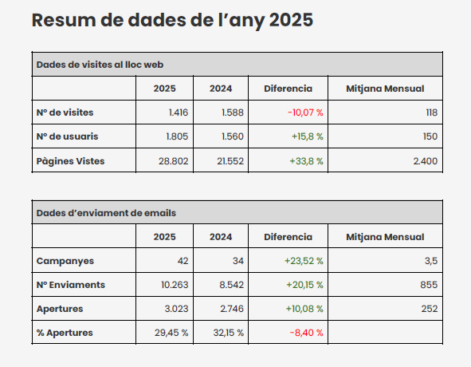
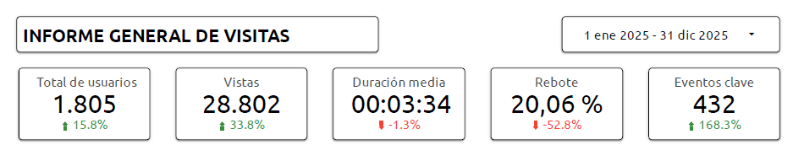
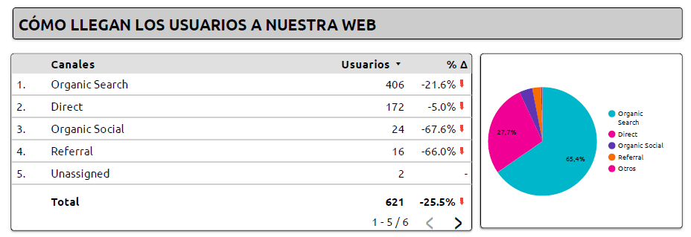

Slide 15

GRACIES PER FORMAR
PART DEL GREMI

